Slide 1
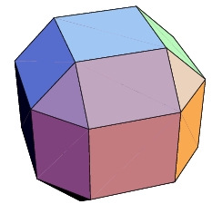

Slide 2
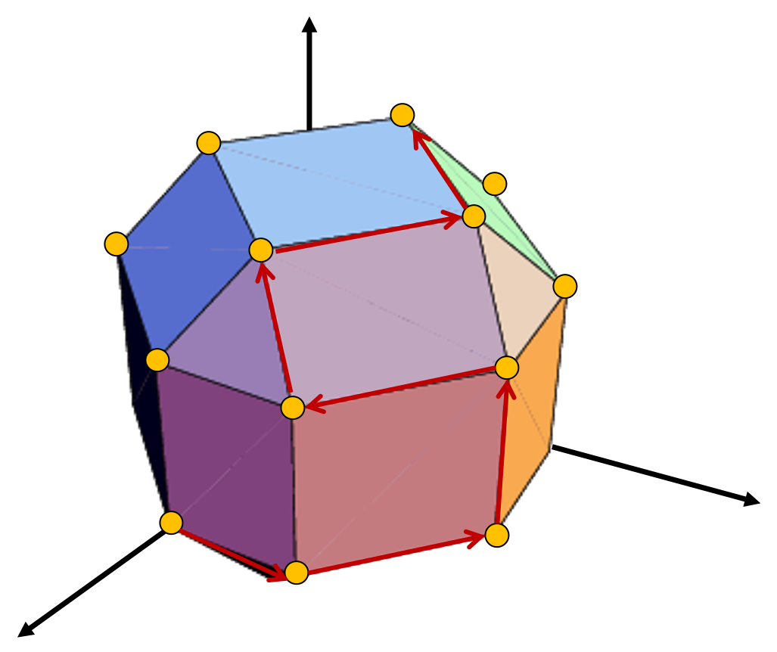

Slide 3
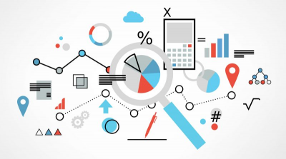
Data Mining
다양한 데이터를 기반으로 문제를 해결하기 위한 기계학습 알고리즘 개발
다양한 분야의 ML/DL 알고리즘 연구
계학습 알고리즘의 적용을 통한 주가 예측, 패턴 탐지, 최적화 시스템 개발 연구

